Slide 1
O‘zbek tili
8
sinf
Mavzu:
Kelgusi rejalarim.
(Undov so‘zlar va ularning qo‘llanishi)

Slide 2
MUSTAQIL BAJARISH UCHUN TOPSHIRIQLAR
Mardlik haqida
maqollar, hikmatli
so‘zlarni toping va yod
oling. (116- bet)

Slide 3
Maqol va hikmatli so‘zlar
Aybiga iqror mard kishi,
Yashirmoq – qo‘rqoq ishi.
Yomon odam yovdan qochar,
Nomard odam siring ochar.
Baliq suvning chuqurini,
Mard ishning qiyinini izlar.
Mard aytmas, aytsa qaytmas.
Mard tuzar, nomard buzar.
Do‘st kulfatda sinalar,
Mard kurashda.
Ot kuchini karvonda ko‘r,
Mard kuchini maydonda.

Slide 4
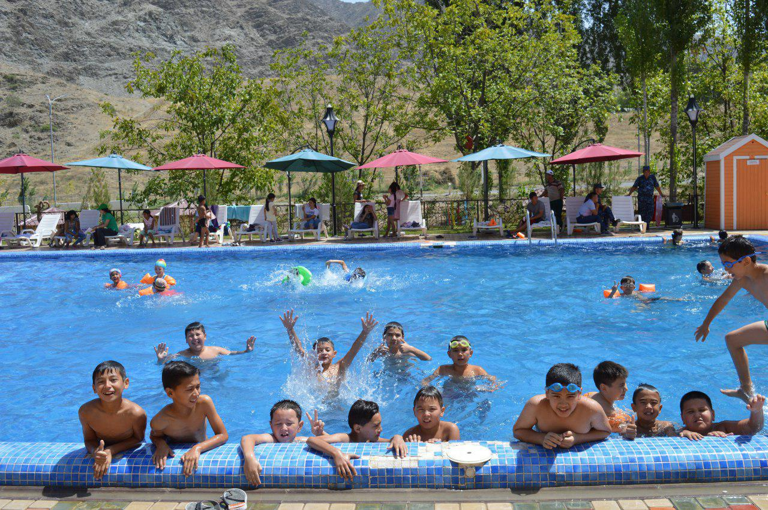
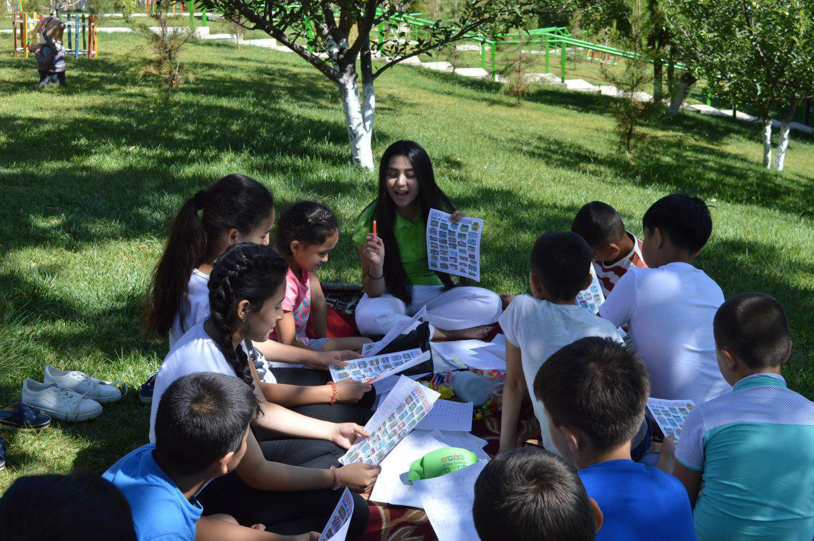
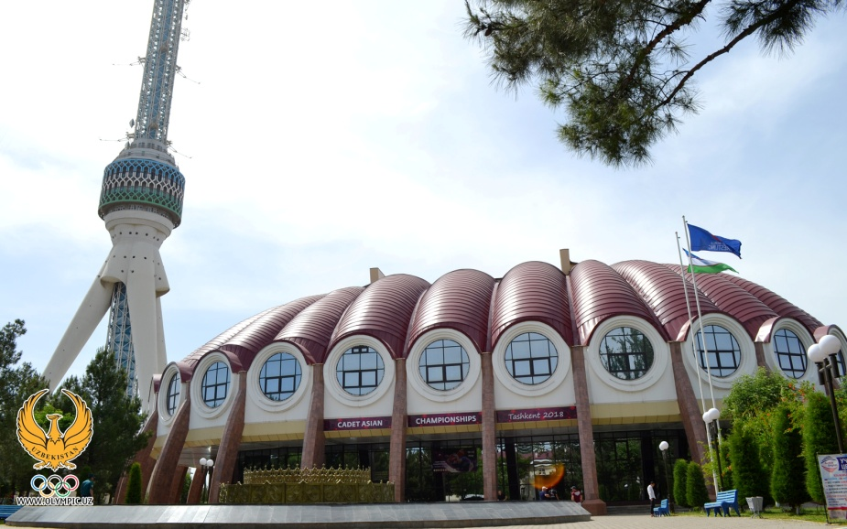
1-topshiriq (117-bet)
Berilgan rasm asosida hikoya tuzing.
Hikoyani tuzishda quyidagi so‘zlardan foydalaning:
dam olish, oromgoh, tabiat, tong, maza qilib.

Slide 5
1-topshiriq (117-bet)
Men bu yil yozgi oromgohlarga bormoqchiman. Tabiat qo‘ynida maza qilib dam olaman. U yerdagi tengdoshlarim bilan do‘stlashaman. Oromgohdan qaytganimdan so‘ng, shahrimizdagi sport-sog‘lomlashtirish majmuasiga borishni rejalashtiryapman. U yerda suzish mashqlarini bajarmoqchiman.

Slide 6
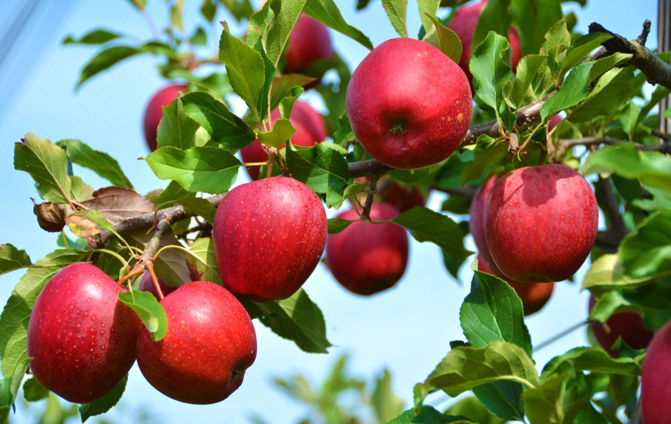
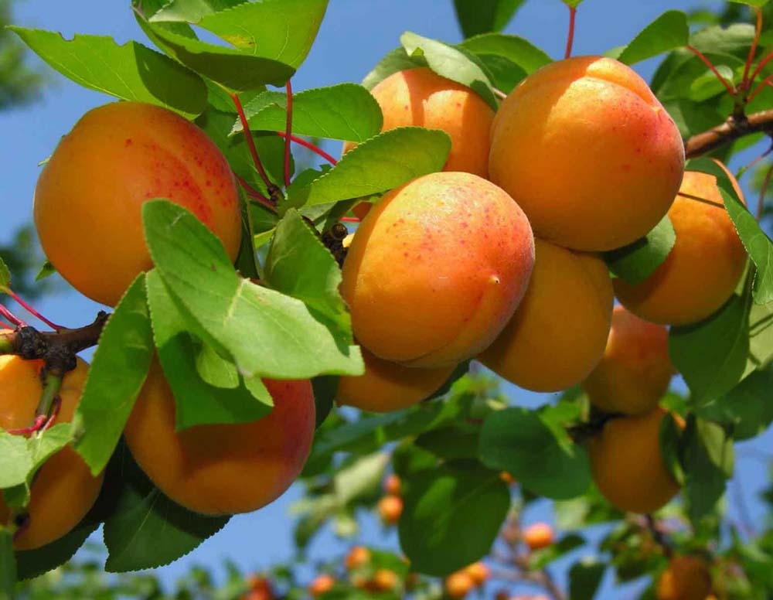
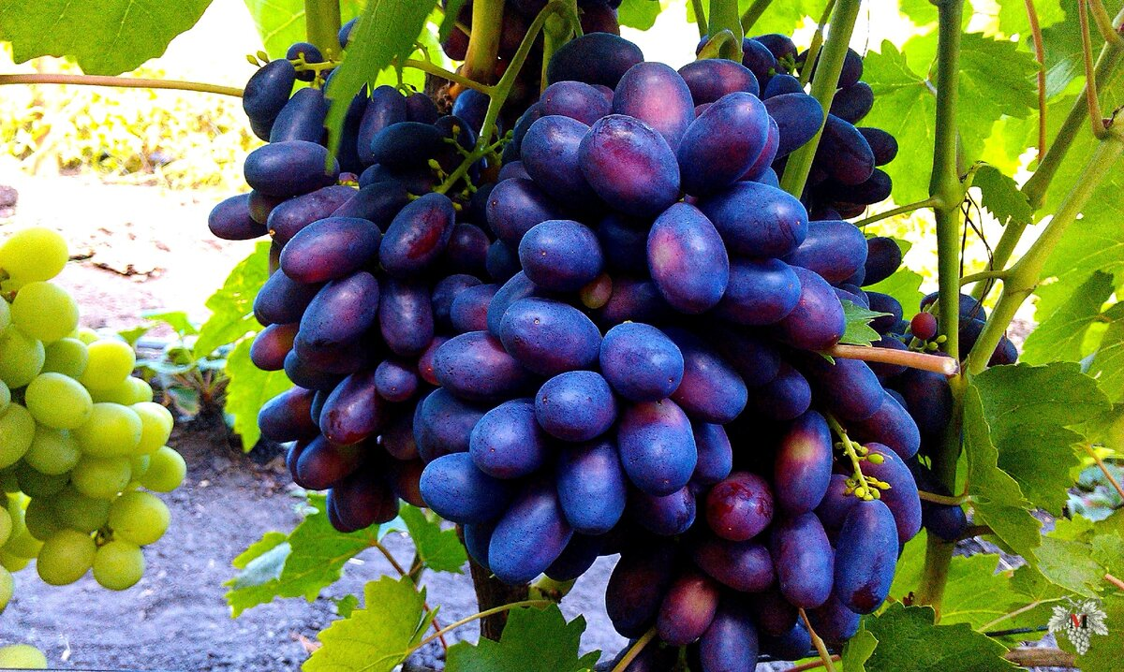
Yoz – eng soz fasl
Matnni o‘qing va mazmunini so‘zlab bering.
Yoz! Bu fasl haqida qancha gapirsang oz! Bog‘larga bir qarang! Olma, gilos, o‘riklar pisha boshlayapti. Ishkomlarda chillaki uzumlarga rang kiryapti.

Slide 7
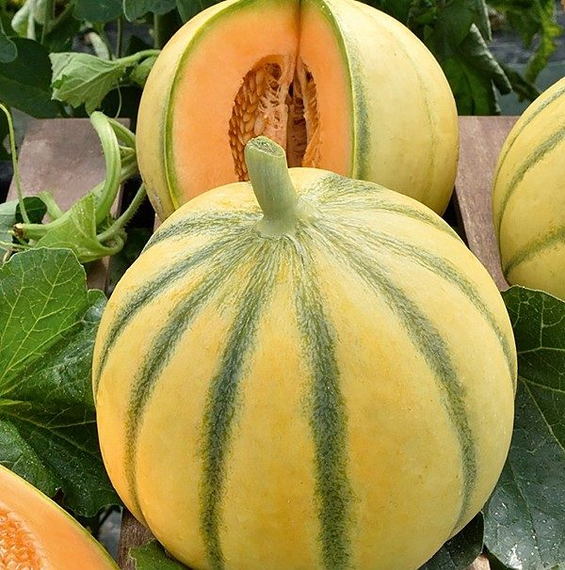
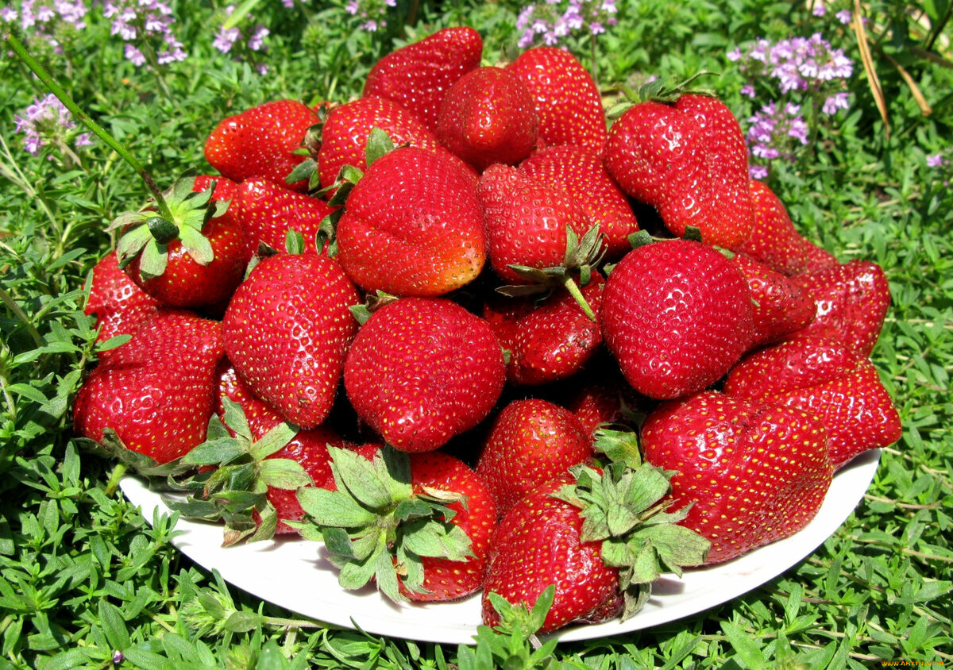
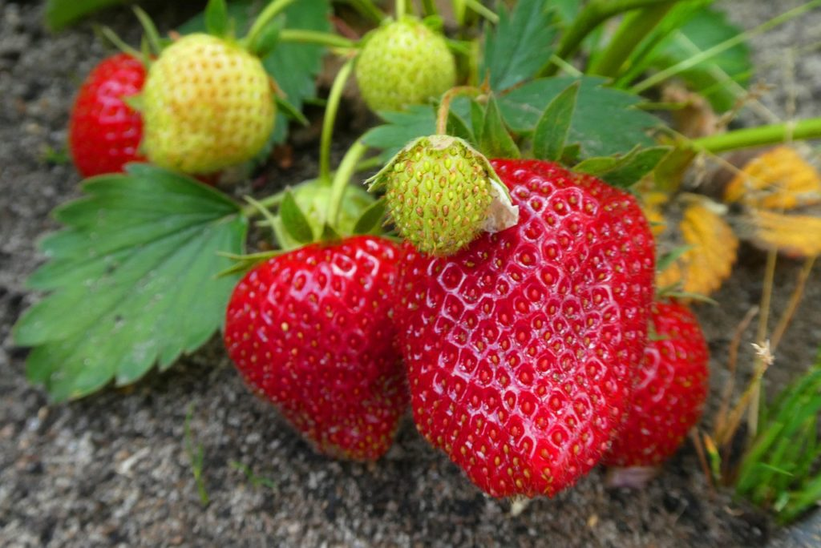
Yoz – eng soz fasl
Polizlarda handalaklar… Yozning ilk ne’mati qulupnayni aytmaysizmi?! Qulupnay, handalaklar pishganda dalaga yaqin borsang, hididan dimog‘ing yayraydi.

Slide 8
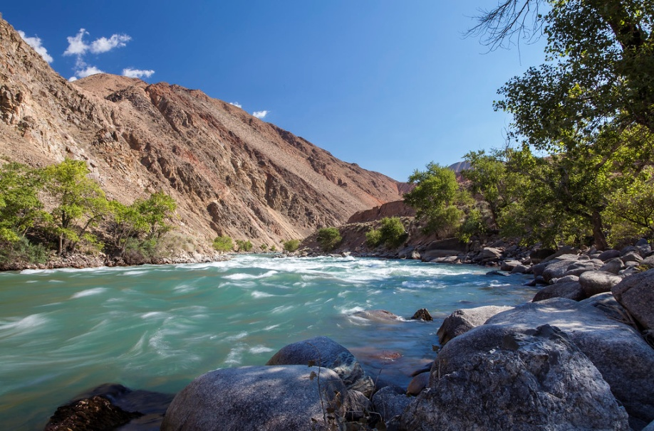
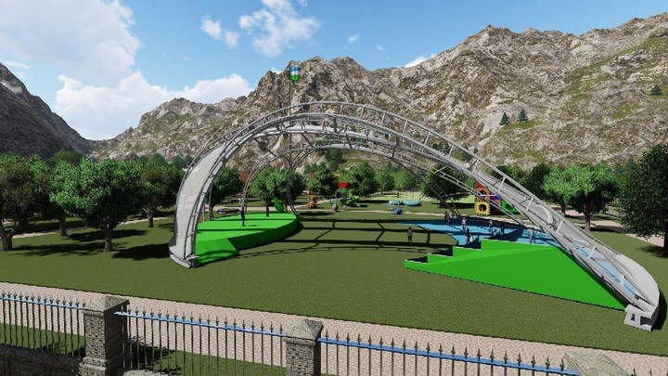
Yoz – eng soz fasl
Ko‘m-ko‘k, zilol suvlar, uzoq-uzoqlardagi tog‘larning cho‘qqilari: “Bag‘rimga kel”, - deb imlayotganday! Ha, yoz – soz fasl. Har yili yozni, dam olish oromgohlarini intiqlik bilan kutamiz.

Slide 9
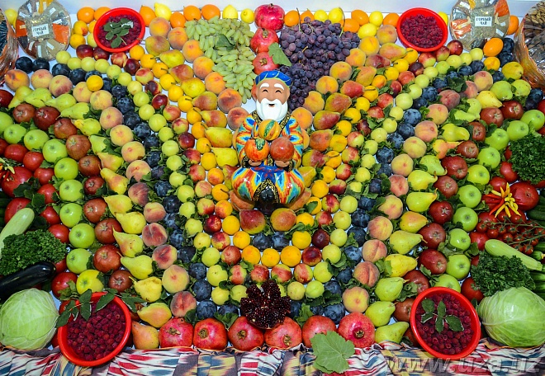
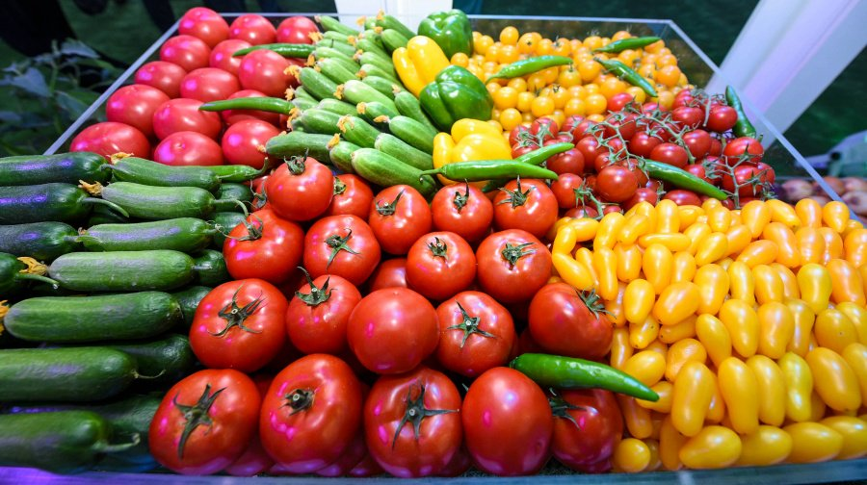
Yoz – eng soz fasl
Biroq yoz faqat dam olish fasligina emas, mehnat fasli hamdir. Yozning issiq kunlarida shirin-shakar mevalar pishadi, polizlarda xilma-xil sabzavotlar yetiladi, bularning barchasi tinimsiz mehnatning natijasidir.

Slide 10
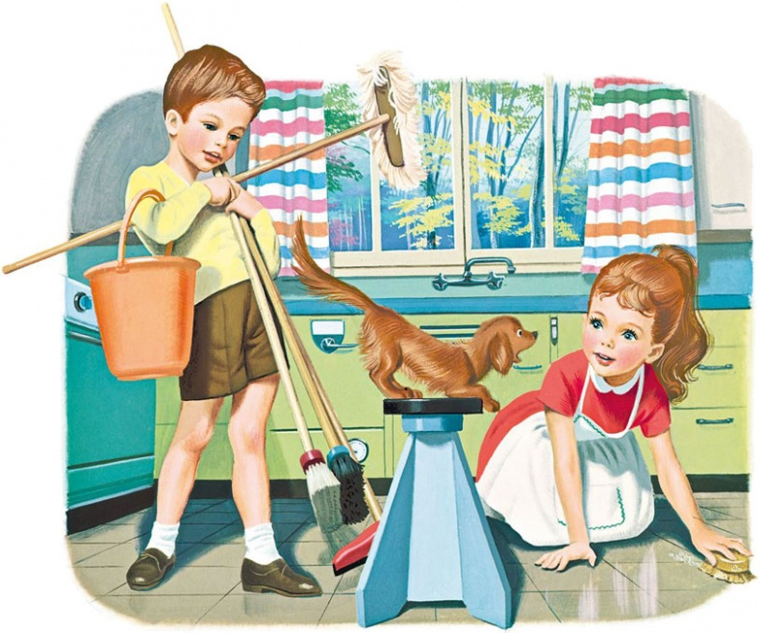
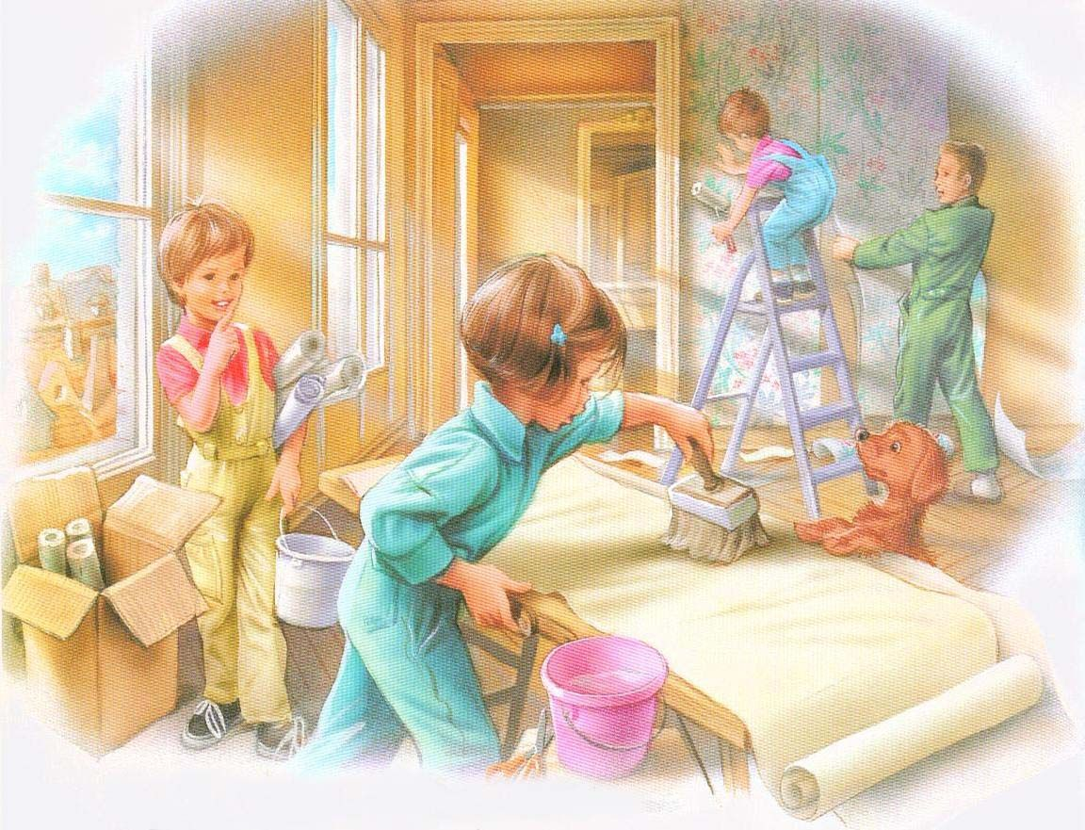
Yoz – eng soz fasl
Yoz faslida uy solish, xonalarni ta’mirlash kabi ishlarni bajarish ham rejalashtiriladi. Farzandlar dam olish bilan birga uy yumushlarida ota-onalariga ko‘maklashadilar.

Slide 11
Bilib oling!!!
Eh, oh, uh, voy, dod, hoy, voy-bo‘, balli, ofarin, tasanno kabi so‘zlar his-hayajon undovlari sanaladi. Ular undov gaplar tarkibida kelib, his-hayajon ohangi bilan aytiladi. Bunday gaplar oxiriga undov belgisi qo‘yiladi. Masalan: Eh, tabiat qanday go‘zal! Balli, mard o‘g‘lonlar!

Slide 12
2-mashq (118-bet)
Gaplarni va ko‘chiring va undov so‘zlarni topib, imlosini tushuntiring.
1. Hoy, kim bor, yordam bering!
2. Oh, qanday go‘zal bu olam!
3. Ofarin, mana buni chinakamiga mardlik desa bo‘ladi!
4. Voy-bo‘, bo‘ylaring buncha o‘sib ketibdi, bolam!
5. Oh-oh, juda mazali ekan!
6. Eh-he, qachon men akamdek bo‘laman!

Slide 13
3-mashq (118-bet)
Berilgan gaplarga his-hayajon so‘zlarini qo‘shib, undov gaplarga aylantirib yozing.
1. Bu manzaraning go‘zalligini ko‘ring. 2. Suv buncha muzdek bo‘lmasa. 3. Yoz qanday soz. 4. Men buni bilmagan ekanman. 5. Harbiy kiyim juda yarashibdi.
6. Senga nima bo‘ldi? 7. Bu ishing juda yaxshi bo‘libdi.
8. Bularni nima qilasan?
Namuna: Vuy, bu manzaraning go‘zalligini ko‘ring!

Slide 14
Mashqni tekshiramiz
2. Suv buncha muzdek bo‘lmasa.
Voy-bo‘, suv buncha muzdek bo‘lmasa!
3. Yoz qanday soz.
Eh, yoz qanday soz!
4. Men buni bilmagan ekanman.
Voy, men buni bilmagan ekanman!
5. Harbiy kiyim juda yarashibdi.
Ofarin, harbiy kiyim juda yarashibdi!

Slide 15
Mashqni tekshiramiz
6. Senga nima bo‘ldi?
Hoy, senga nima bo‘ldi?
7. Bu ishing juda yaxshi bo‘libdi.
Balli, bu ishing juda yaxshi bo‘libdi!
Voy, bularni nima qilasan?
8. Bularni nima qilasan?

Slide 16
MUSTAQIL BAJARISH UCHUN TOPSHIRIQLAR
1.Yozgi ta’tilda bajaradigan
ishlaringiz rejasini tuzing.
(118- bet)
2. “Yozgi ta’tilda” mavzusida
matn yarating.

